Slide 1
实验手册_队长版

Slide 2
器材携带
仪器
（温湿度计+配套百叶盒）×4
测温枪×4
（风速风向计+配套三脚架）×4
黑球温度计×4
太阳辐射计×1
主体工具
手推车×4
温湿度计支撑杆×4
黑球温度计支撑杆1×4
太阳辐射计支撑杆×1
辅助器材
电脑（充电线）
手机（充电宝）
电池
mini数据线和太阳辐射计专用数据线
尼龙卡扣
剪刀
螺丝刀（一字&十字）
泡沫或棉花
背心
编织袋
卷尺

Slide 3
现场器材安装
将每个手推车绑上相应支撑杆
将太阳辐射计和黑球温度计用棉花包裹，绑在支撑杆上
将温湿度计绑在百叶盒，再将百叶盒绑在支撑杆上
搭好风速风向计+配套三脚架
测温枪（用小塑料袋装）

Slide 4
仪器数据下载
每轮测完只需及时下载测温枪数据
连接数据线，打开FlukeView Forms Basic，导出

Slide 5
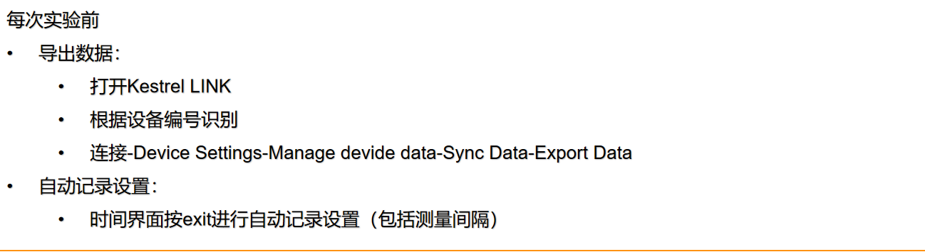
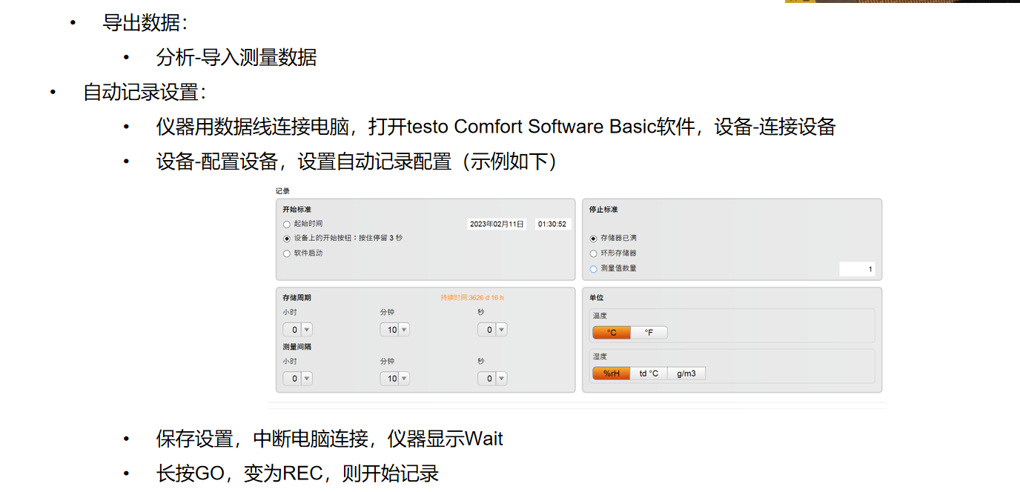
仪器初始设置
注意：已记录数据的间隔，间隔时间设置，时间设置，是否正在记录，存储量，电量
测温枪
不需要初始设置（因为是手动记录）
温湿度计（每天做一次设置）
风速风向计

Slide 6
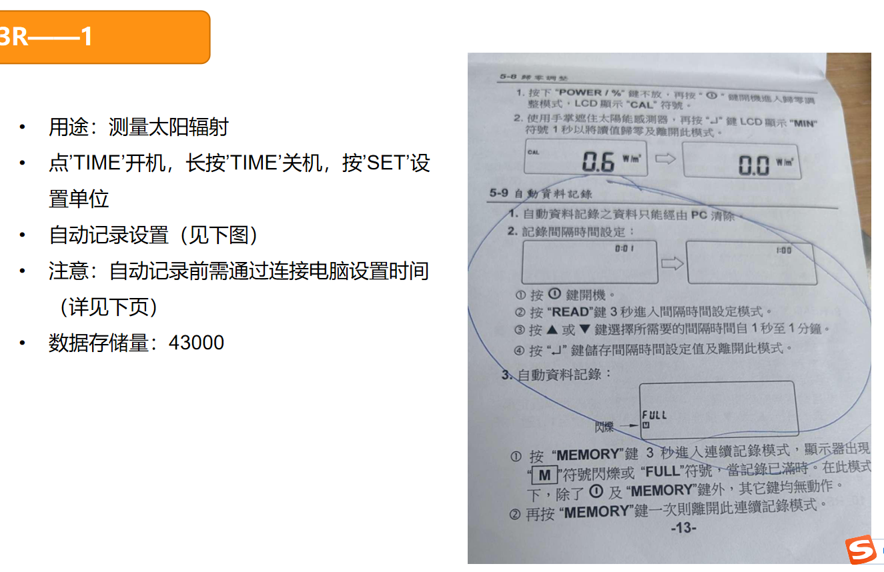
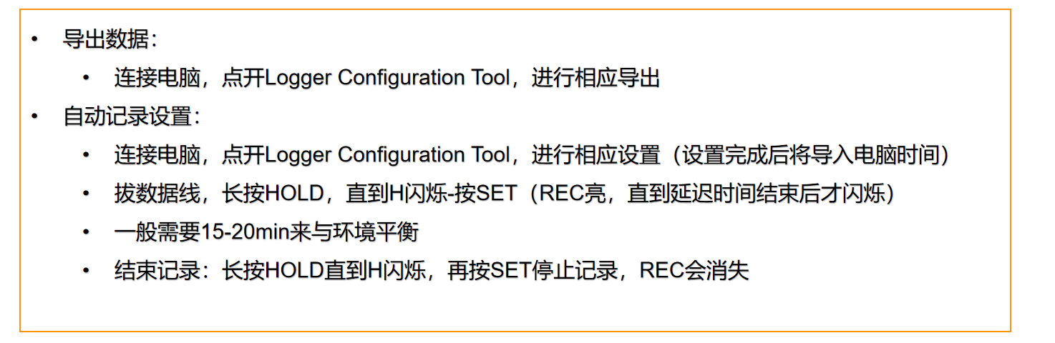
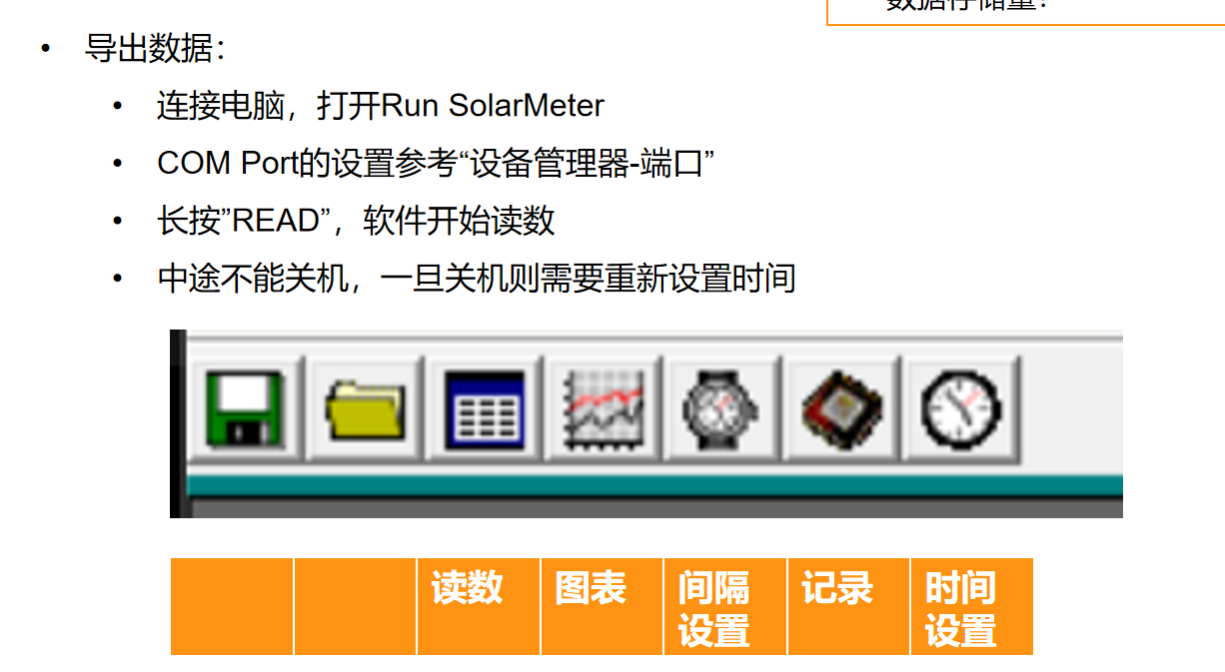
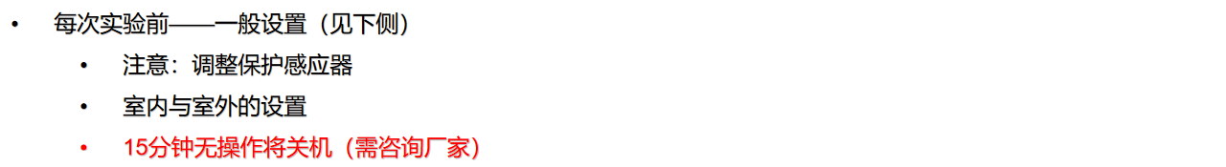
仪器初始设置
太阳辐射计
黑球温度计
先点MODE，再点SET，可调至太阳辐射测量模式

